Slide 1
1.1
信息时代的计算机网络
1.2
因特网概述
1.3
电路交换、分组交换和报文交换
1.4
计算机网络的定义和分类
1.5
计算机网络的性能指标
1.6
计算机网络的体系结构
1.7
我国的计算机网络发展情况

Slide 2



01
电路交换、分组交换和报文交换
电话
交换机
电话
交换机
电话
交换机
A
中继线
D
用户线
中继线
用户线
B
E
C
F
计算机之间的数据传送是突发式的，当使用电路交换来传送计算机数据时，其线路的传输效率一般都会很低，线路上真正用来传送数据的时间往往不到10%甚至1%。

Slide 3




01
电路交换、分组交换和报文交换
发送方
H2
存储转发
构造分组
发送分组
链路空闲
…
…
交换节点
分组
R2
…
主机
…
R3
交换
节点
链路空闲
缓存分组
转发分组
链路忙
链路空闲
H3
H1
R1
链路空闲
存储转发
链路空闲
R4
接收方
存储转发
R5
链路空闲
链路空闲
接收分组
还原报文
链路空闲
分组交换网
H4
H5

Slide 4
01
电路交换、分组交换和报文交换
优点
缺点
没有建立连接和释放连接的过程。
分组首部带来了额外的传输开销。
分组传输过程中逐段占用通信链路，
有较高的通信线路利用率。
交换节点存储转发分组会造成一定的
时延。
交换节点可以为每一个分组独立选择
转发路由，使得网络有很好的生存性。
无法确保通信时端到端通信资源全部可用，在通信量较大时可能造成网络拥塞。
分组可能会出现失序和丢失等问题。

Slide 5
01
电路交换、分组交换和报文交换
报文交换是分组交换的前身。
在报文交换中，报文被整个地发送，而不是拆分成若干个分组进行发送。
交换节点将报文整体接收完成后才能查找转发表，将整个报文转发到下一个节点。
因此，报文交换比分组交换带来的转发时延要长很多，需要交换节点具有的缓存空间也大很多。

Slide 6
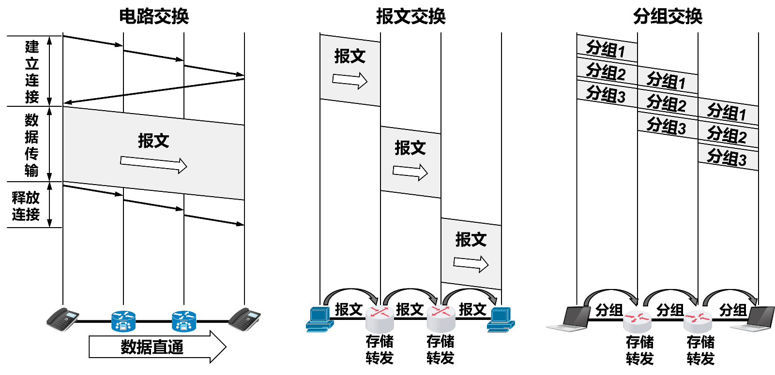
02
三种交换方式的对比
若要连续传送大量的数据，并且数据传送时间远大于建立连接的时间，则使用电路交换可以有较高的传输效率。然而计算机的数据传送往往是突发式的，采用电路交换时通信线路的利用率会很低。
报文交换和分组交换都不需要建立连接（即预先分配通信资源），在传送计算机的突发数据时可以提高通信线路的利用率。
将报文构造成若干个更小的分组进行分组交换，比将整个报文进行报文交换的时延要小，并且还可以避免太长的报文长时间占用链路，有利于差错控制，同时具有更好的灵活性。

Slide 7







01
计算机网络的定义
独立
运行
独立
运行
独立
运行
…
互连
无线
链路
计算机网络早期的一个最简单定义
有线
链路
有线
链路
交换机
交换机
有线
链路
有线
链路
无线
路由器
有线
链路
有线
链路
自治
计算机
集合
…
…
独立
运行
独立
运行
独立
运行
独立
运行

Slide 8

02
计算机网络的分类
交换方式
使用者
传输介质
覆盖范围
拓扑结构

Slide 9
01
计算机网络的性能指标
速率
带宽
吞吐量
时延
时延带宽积
往返时间
利用率
丢包率
数据量单位中的K、M、G、T的数值分别为2¹⁰、2²⁰、2³⁰、2⁴⁰。
速率单位中的k、M、G、T的数值分别为10³、10⁶、10⁹、10¹²。
数据量的单位 | 换算关系
比特（b） | 基本单位
字节（B） | 1B = 8bit
千字节（KB） | KB = 2¹⁰ B
兆字节（MB） | MB = K·KB = 2²⁰ B
吉字节（GB） | GB = K·MB = 2³⁰ B
太字节（TB） | TB = K·GB = 2⁴⁰ B
速率的单位 | 换算关系
比特/秒（b/s） | 基本单位
千比特/秒（kb/s） | kb/s = 10³ b/s
兆比特/秒（Mb/s） | Mb/s = k·kb/s = 10⁶ b/s
吉比特/秒（Gb/s） | Gb/s = k·Mb/s = 10⁹ b/s
太比特/秒（Tb/s） | Tb/s = k·Gb/s = 10¹² b/s
千字节（KB） | KB = 2¹⁰ B
兆字节（MB） | MB = K·KB = 2²⁰ B
吉字节（GB） | GB = K·MB = 2³⁰ B
太字节（TB） | TB = K·GB = 2⁴⁰ B
千比特/秒（kb/s） | kb/s = 10³ b/s
兆比特/秒（Mb/s） | Mb/s = k·kb/s = 10⁶ b/s
吉比特/秒（Gb/s） | Gb/s = k·Mb/s = 10⁹ b/s
太比特/秒（Tb/s） | Tb/s = k·Gb/s = 10¹² b/s

Slide 10
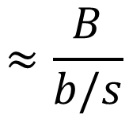
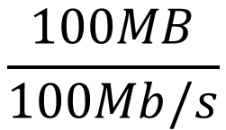

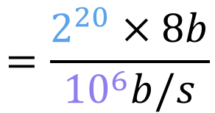
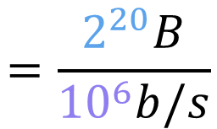

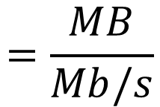
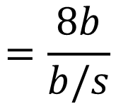
01
计算机网络的性能指标
速率
带宽
吞吐量
时延
时延带宽积
往返时间
利用率
丢包率
【练习1】有一个待发送的数据块，大小为100MB，网卡的发送速率为100Mbps，
则网卡发送完该数据块需要多长时间？
解析
不能直接约分
$$\frac{100MB}{100Mb/s}$$
$$=\frac{MB}{Mb/s}$$
$$=\frac{2^{20}B}{{10}^{6}b/s}$$
$$=\frac{2^{20}×8b}{{10}^{6}b/s}$$
$$=8.388608s$$
$$≈\frac{B}{b/s}$$
$$=\frac{8b}{b/s}$$
估算时
直接约分
$$=8s$$

Slide 11





01
计算机网络的性能指标
速率
带宽
吞吐量
吞吐量
时延
时延带宽积
往返时间
利用率
丢包率
吞吐量是指在单位时间内通过某个网络或接口的实际数据量。吞吐量常被用于对实际网络的测量，以便获知到底有多少数据量通过了网络。
吞吐量受网络带宽的限制。
文件服务器
Web服务器
1Mb/s
线路带宽
100Mb/s
600kb/s
视频服务器
20Mb/s
因特网
用户计算机
吞吐量 = 20Mb/s + 600kb/s + 1Mb/s = 21.6Mb/s

Slide 12
01
计算机网络的性能指标
速率
带宽
吞吐量
时延
时延
时延带宽积
往返时间
利用率
丢包率
发送
时延
分组长度（b）
传播
时延
信道长度（m）
=
=
发送速率（b/s）
信号传播速率（m/s）
发送速率 = min [主机接口速率，
线路带宽，
交换机或路由器的接口速率]
自由空间：3.0 × 10⁸ m/s
铜 线：2.3 × 10⁸ m/s
光 纤：2.0 × 10⁸ m/s
排队时延
处理时延
不方便计算
不方便计算

Slide 13
01
计算机网络的性能指标
速率
带宽
吞吐量
时延
时延
时延带宽积
往返时间
利用率
丢包率
主机B
时间
分组
链
路
路由器
时间
分组
链
路
主机A
时间
发送时延
传播时延
排队时延
处理时延
发送时延
传播时延

Slide 14
01
计算机网络的性能指标
速率
带宽
吞吐量
时延
时延
时延带宽积
往返时间
利用率
丢包率
主机B
时间
分组1
分组2
分组3
链
路
路由器
时间
分组1
分组2
分组3
链
路
主机A
时间
发送时延
发送时延
发送时延
传播时延
发送时延
传播时延

Slide 15
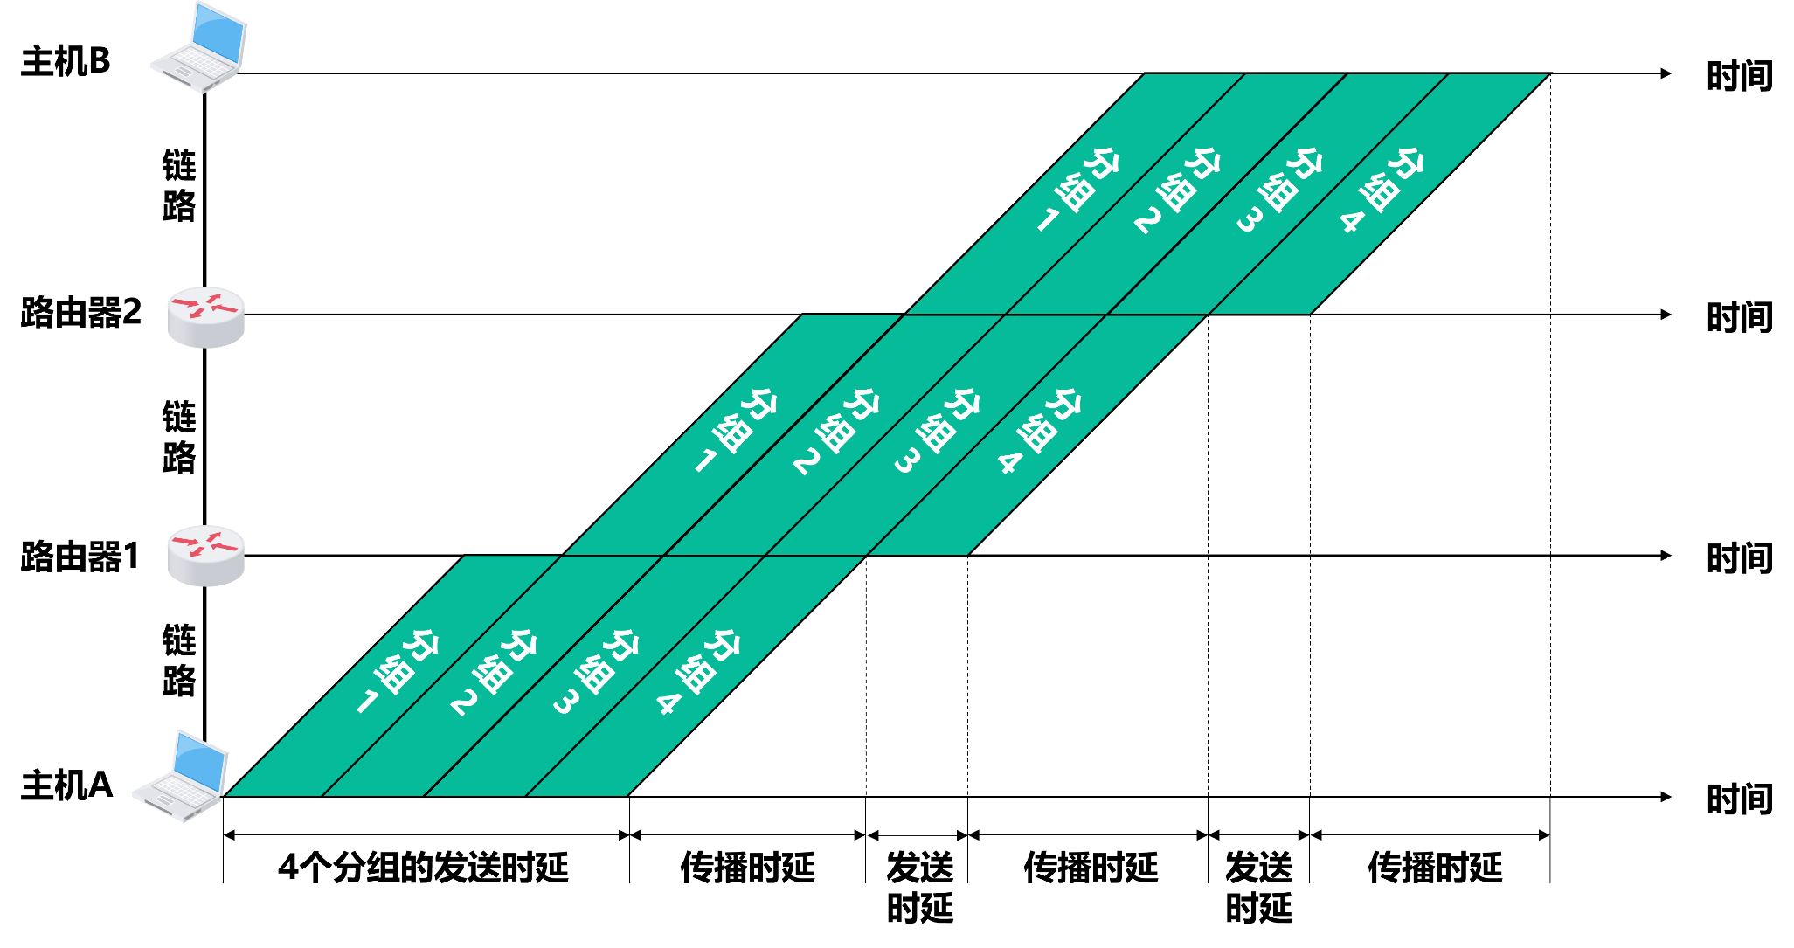
01
计算机网络的性能指标
速率
带宽
吞吐量
时延
时延
时延带宽积
往返时间
利用率
丢包率

Slide 16

01
计算机网络的性能指标
速率
带宽
吞吐量
时延
时延
时延带宽积
往返时间
利用率
丢包率
【2010年 题34】
在下图所示的采用“存储-转发”方式的分组交换网中， 所有
链路的数据传输速率为100Mbps，分组大小为1000B， 其
中分组头大小为20B。若主机H1向主机H2发送一个大小为
980 000B的文件，则在不考虑分组拆装时间和传播延迟的情
况下，从H1发送开始到H2接收完为止，需要的时间至少是
（ ）。
解析
C
A. 80ms
B. 80.08ms
C. 80.16ms
D. 80.24ms
忽略
忽略
忽略
需要的最小时长 = 所有分组的发送时延 + 1个分组的发送时延×2
$$=\frac{1000B}{100Mb/s} × \frac{980000B}{1000B−20B}+ \frac{1000B}{100Mb/s} ×2=80.16ms$$
H1
H2
1个分组
发送时延
构成发送文件
的分组数量
1个分组
发送时延
转发次数
（路由器数量）

Slide 17
01
计算机网络的性能指标
速率
带宽
吞吐量
时延
时延
时延带宽积
往返时间
利用率
丢包率
发送
时延
分组长度（b）
传播
时延
信道长度（m）
=
=
发送速率（b/s）
信号传播速率（m/s）
主导？
主导？
自由空间：3.0 × 10⁸ m/s
铜 线：2.3 × 10⁸ m/s
光 纤：2.0 × 10⁸ m/s
排队时延
处理时延
不方便计算
不方便计算
不考虑
不考虑

Slide 18




01
计算机网络的性能指标
速率
带宽
吞吐量
时延
时延
时延带宽积
往返时间
利用率
丢包率
【练习2】
数据块长度为100MB，信道带宽为1Mb/s，
传送距离为1000KM，传输介质为光纤，
计算发送时延和传播时延。
【练习3】
数据块长度为1B，信道带宽为1Mb/s，
传送距离为1000KM，传输介质为光纤，
计算发送时延和传播时延。
解析
解析
分组长度（b）
分组长度（b）
发送时延 =
发送时延 =
发送速率（b/s）
发送速率（b/s）
$$=\frac{100×2^{20}×8 (b)}{{10}^{6} (b/s)}=838.8608 (s)$$
主导
$$=\frac{1×8 (b)}{{10}^{6} (b/s)}=8×{10}^{−6} (s)$$
信道长度（m）
信道长度（m）
传播时延 =
传播时延 =
信号传播速率（m/s）
信号传播速率（m/s）
$$=\frac{1000×{10}^{3} (m)}{{2×10}^{8} (m/s)}=0.005 (s)$$
$$=\frac{1000×{10}^{3} (m)}{{2×10}^{8} (m/s)}=0.005 (s)$$
主导

Slide 19

01
计算机网络的性能指标
速率
带宽
吞吐量
时延
时延带宽积
时延带宽积
往返时间
利用率
丢包率
【举例】主机A和B之间采用光纤链路，链路长1km，链路带宽为1Gb/s，请计算该链路的时延带宽积。
传播时延
带宽
时延带宽积
$$=\frac{1km}{2×{10}^{8}m/s} × 1Gb/s=5000b$$
光纤链路长1km，则信号传播时延为5μs
主机A
…
主机B
0
1
0
0
1
0
1
0
1
1
0
1
0
1
0
0
带宽1Gb/s
链路中充满了5000个比特
因此，链路的时延带宽积也称为以比特为单位的链路长度，这对我们以后理解以太网的最短帧长是非常有帮助的。

Slide 20
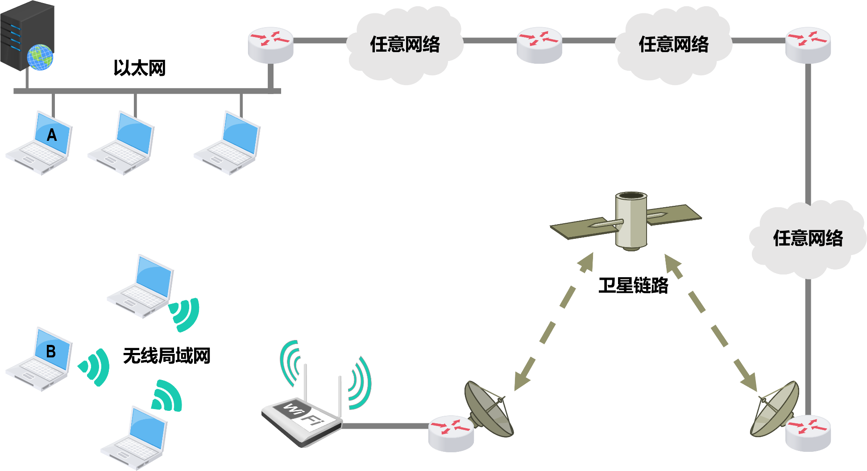

01
计算机网络的性能指标
速率
带宽
吞吐量
时延
时延带宽积
往返时间
往返时间
利用率
丢包率
耗时较多？
耗时较多？
耗时较多？
$$\frac{36000km}{3×{10}^{8}m/s}×2=240ms$$

Slide 21
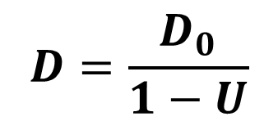
01
计算机网络的性能指标
速率
带宽
吞吐量
时延
时延带宽积
往返时间
利用率
利用率
丢包率
根据排队论可知，当某链路的利用率增大时，该链路引起的时延就会迅速增加。
当网络的通信量较少时，产生的时延并不大，但在网络通信量不断增大时，分组在交换节点（路由器或交换机）中的排队时延会随之增大，因此网络引起的时延就会增大。
令D₀表示网络空闲时的时延，D表示网络当前的时延，那么在理想的假定条件下，可用下式来表示D、D₀和网络利用率U之间的关系。
$$D=\frac{D_{0}}{1−U}$$

Slide 22

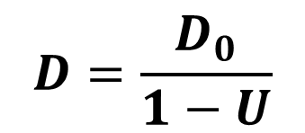






01
计算机网络的性能指标
速率
带宽
吞吐量
时延
时延带宽积
往返时间
利用率
利用率
丢包率
时延$D$
$$D=\frac{D_{0}}{1−U}$$
一些大型ISP往往会控制信道利用率不超过50%。如果超过了就要进行扩容，增大线路的带宽。
时
延
急
剧
增
大
$$2D0$$
网络空闲时的时延$D0$
网络利用率$U$
$$0$$
$$0.5$$
$$1$$

Slide 23
01
计算机网络的性能指标
速率
带宽
吞吐量
时延
时延带宽积
往返时间
利用率
丢包率
丢包率
丢包率是指在一定的时间范围内，传输过程中丢失的分组数量与总分组数量的比率。
接口
丢包率
网络
丢包率
节点
丢包率
丢包率
路径
丢包率
链路
丢包率

Slide 24
01
计算机网络的性能指标
速率
带宽
吞吐量
时延
时延带宽积
往返时间
利用率
丢包率
丢包率
分组丢失主要有以下两种情况：
分组在传输过程中出现误码，被传输路径中的节点交换机（例如路由器）或目的主机检测出误码而丢弃。
节点交换机根据丢弃策略主动丢弃分组。
丢包率可以反映网络的拥塞情况：
无拥塞时路径丢包率为0。
轻度拥塞时路径丢包率为1%~4%。
严重拥塞时路径丢包率为5%~15%。

Slide 25
01
常见的三种计算机网络体系结构
IP协议可以为各种网络应用提供服务
(Everything over IP)
应用层
HTTP
…
SMTP
DNS
…
RTP
运输层
TCP
UDP
网际层
IP
网络接口层
以太网
Wi-Fi
…
接口n
使用IP协议互连不同的网络接口
（IP over everything）
TCP/IP体系结构

Slide 26
01
常见的三种计算机网络体系结构
OSI参考模型
应用层
表示层
原理参考模型
会话层
应用层
合并
TCP/IP参考模型
运输层
应用层
运输层
网络层
运输层
网络层
数据链路层
网际层
数据链路层
物理层
合并
网络接口层
重新划分
物理层
法律标准
事实标准
适于教学

Slide 27
02
计算机网络体系结构分层的必要性
原理体系结构
应用层
运输层
需要考虑的主要问题
网络层
采用什么传输媒体（介质）
（物理层之下）
数据链路层
采用什么物理接口
物理层
采用什么信号表示比特0和1

Slide 28

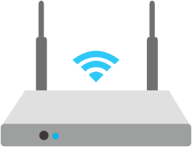

02
计算机网络体系结构分层的必要性
B
正在处理很多其他任务
来不及取走缓存中的数据
请停止发送
连续发送
A
C
无线网络
容易误码
有线网络
很少误码
无线路由器
交换机
D
需要考虑的主要问题
原理体系结构
标识网络中各主机（主机编址，例如MAC地址）
应用层
从比特流中区分出地址和数据（数据封装格式）
运输层
协调各主机争用总线（媒体接入控制）
以太网交换机的实现（自学习和转发帧）
网络层
检测数据是否误码（差错检测）
数据链路层
出现传输差错如何处理（可靠传输和不可靠传输）
接收方控制发送方注入网络的数据量（流量控制）
物理层

Slide 29
02
计算机网络体系结构分层的必要性
192.168.0.1
H1
H3
192.168.1.1
R1
R2
N1
N2
192.168.0.254
192.168.1.254
192.168.0.2
H2
R3
H4
192.168.1.2
网络号
主机号
网络号
主机号
原理体系结构
应用层
需要考虑的主要问题
运输层
标识网络和网络中的各主机（网络和主机共同编址，例如IP地址）
网络层
路由器转发分组（路由选择协议、路由表和转发表）
数据链路层
物理层

Slide 30



02
计算机网络体系结构分层的必要性
192.168.0.1
H1
H3
192.168.1.1
R1
R2
N1
N2
192.168.0.254
192.168.1.254
丢弃
分组
192.168.0.2
H2
R3
H4
192.168.1.2
原理体系结构
应用层
需要考虑的主要问题
运输层
进程之间基于网络的通信（进程的标识，例如端口号）
网络层
出现传输差错如何处理（可靠传输和不可靠传输）
数据链路层
物理层

Slide 31
02
计算机网络体系结构分层的必要性
192.168.0.1
H1
H3
192.168.1.1
HTTP
R1
R2
N1
N2
SMTP
192.168.0.254
192.168.1.254
FTP
H2
R3
H4
192.168.1.2
192.168.0.2
原理体系结构
应用层
需要考虑的主要问题
运输层
通过应用进程间的交互来完成特定的网络应用
网络层
进行会话管理和数据表示
数据链路层
物理层

Slide 32
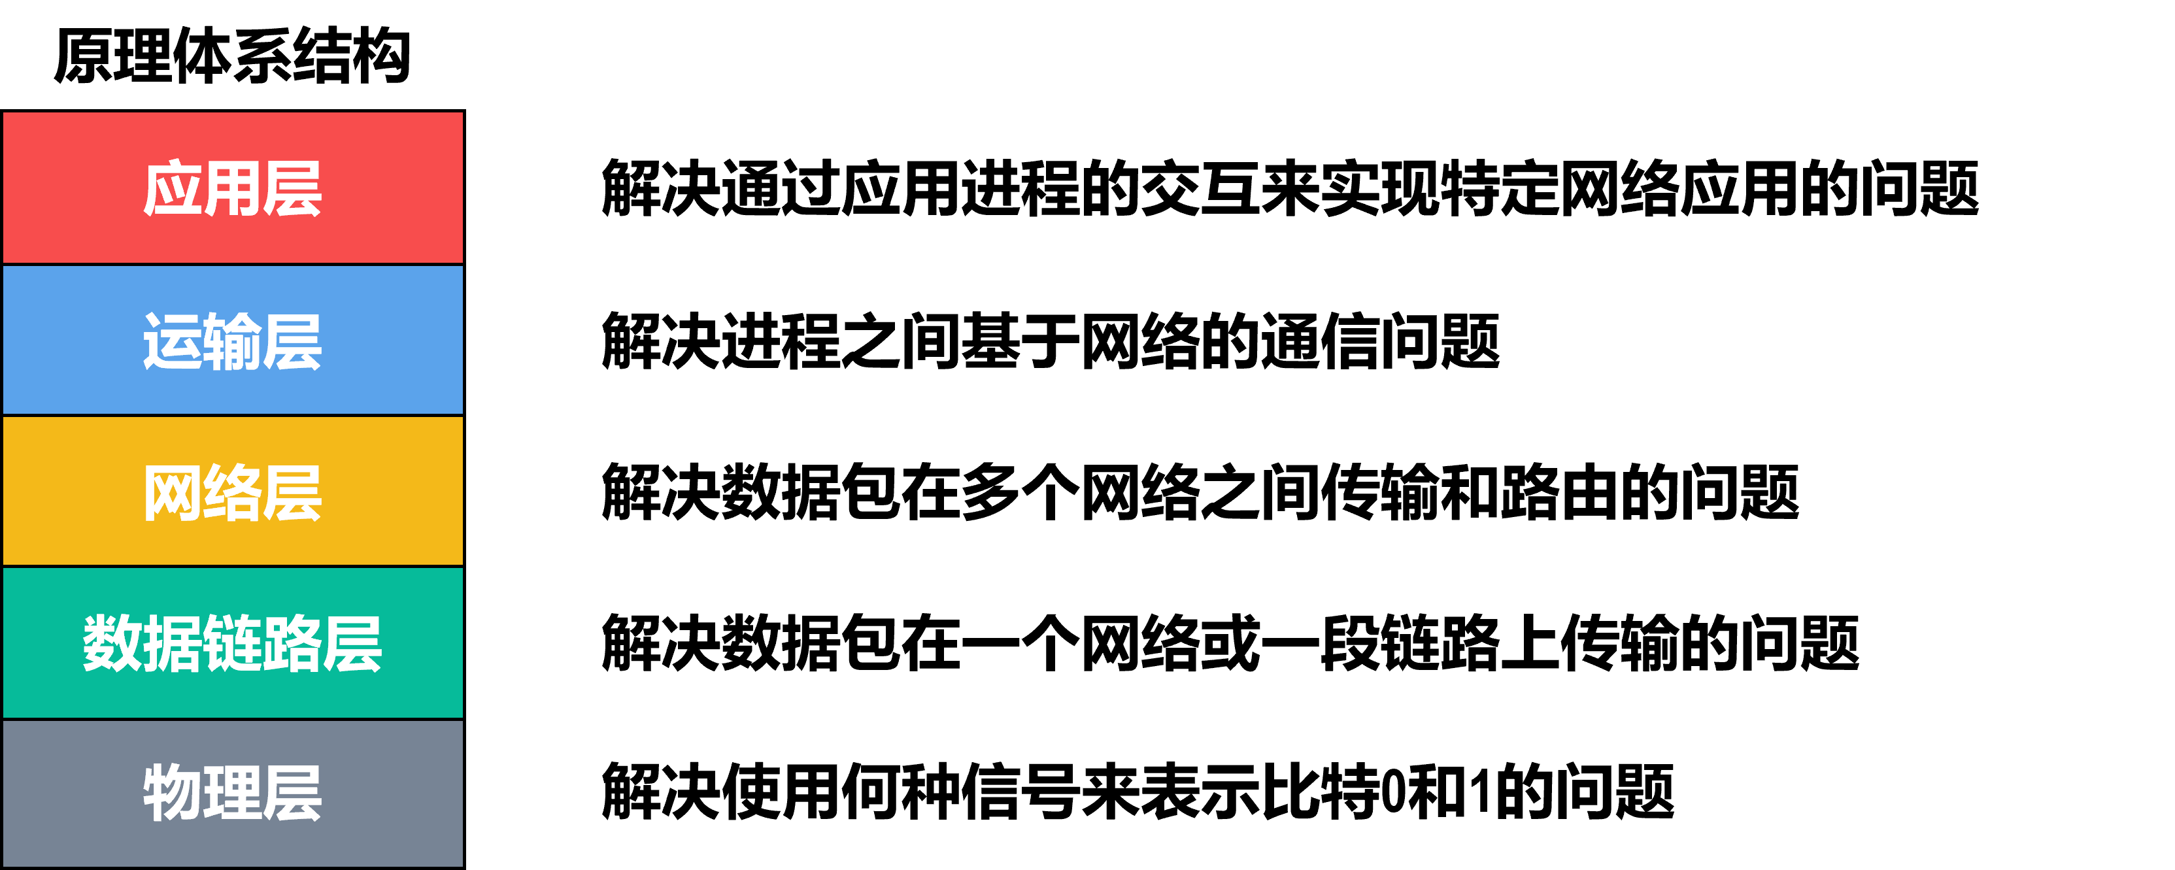
02
计算机网络体系结构分层的必要性
“分层”可将庞大复杂的问题转化为
若干较小的局部问题
计算机网络是个非常复杂的系统

Slide 33
02
计算机网络体系结构分层的必要性
B
【2013年 题33】在OSI参考模型中，下列功能需由应用层的相邻层实现的是（ ）。
A. 对话管理
B. 数据格式转换
C. 路由选择
D. 可靠数据传输
C
【2019年 题33】OSI参考模型的第5层（自下而上）完成的主要功能是（ ）。
A. 差错控制
B. 路由选择
C. 会话管理
D. 数据表示转换
B
【2021年 题33】在TCP/IP参考模型中，由传输层相邻的下一层实现的主要功能是（ ）。
A. 对话管理
B. 路由选择
C. 端到端报文传输
D. 节点到节点流量控制

Slide 34


03
计算机网络体系结构分层思想举例
应用进程间基于网络的通信
浏览器进程
Web服务器进程
HTTP响应报文
浏览器所请求的内容
应用层
HTTP
HTTP
应用层
运输层
运输层
网络层
逐层
解封
逐层封装
网络层
逐层
解封
逐层封装
网络层
链路层
链路层
链路层
链路层
物理层
物理层
物理层
物理层
N1
N2

Slide 35

03
计算机网络体系结构分层思想举例
【2017年 题33】假设OSI参考模型的应用层欲发送400B的数据（无拆分），除物理层和应用层之外，其他各层在
封装PDU时均引入20B的额外开销，则应用层数据传输效率约为（ ）。
A
A. 80%
B. 83%
C. 87%
D. 91%
解析
应用层
应用层数据传输效率计算如下：
表示层
会话层
$$\frac{400B}{400B+20B+20B+20B+20B+20B}=80\%$$
运输层
网络层
数据链路层
400B
20B
20B
20B
20B
20B
物理层
OSI参考模型

Slide 36
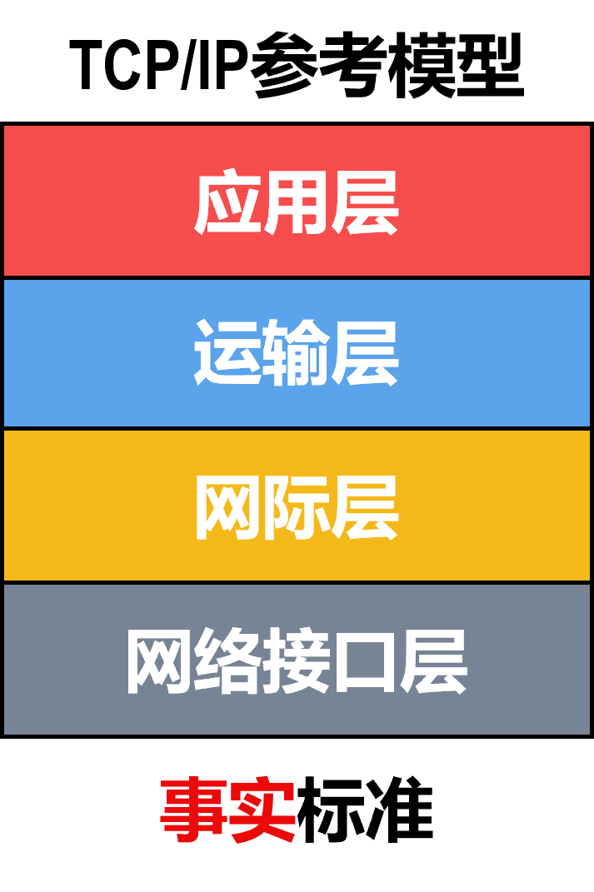
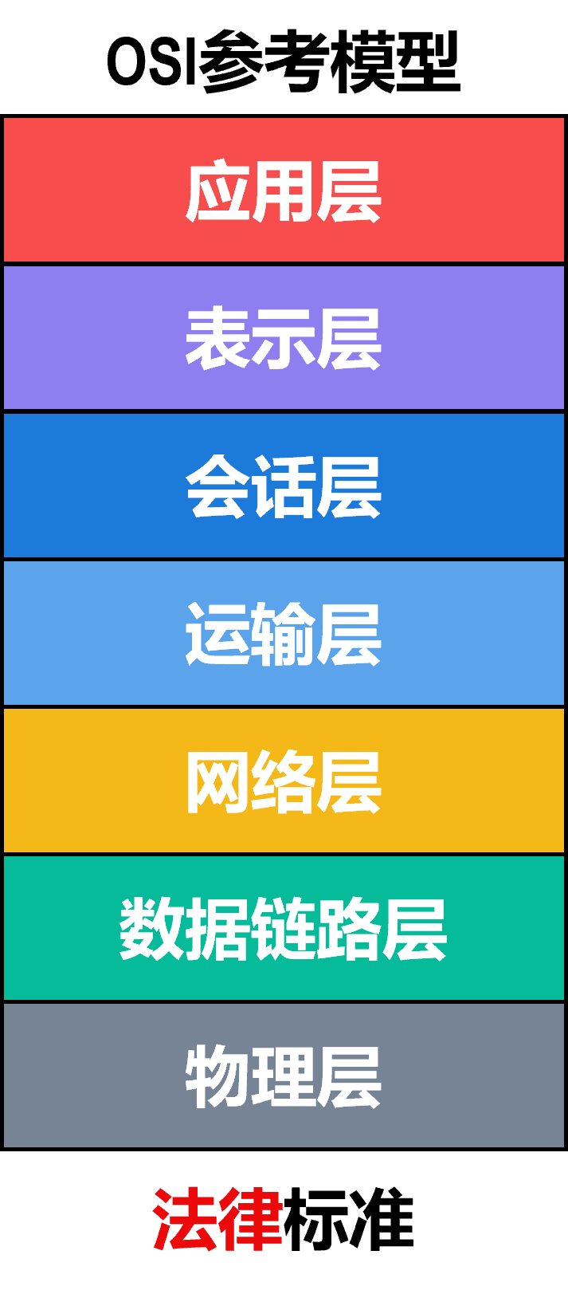
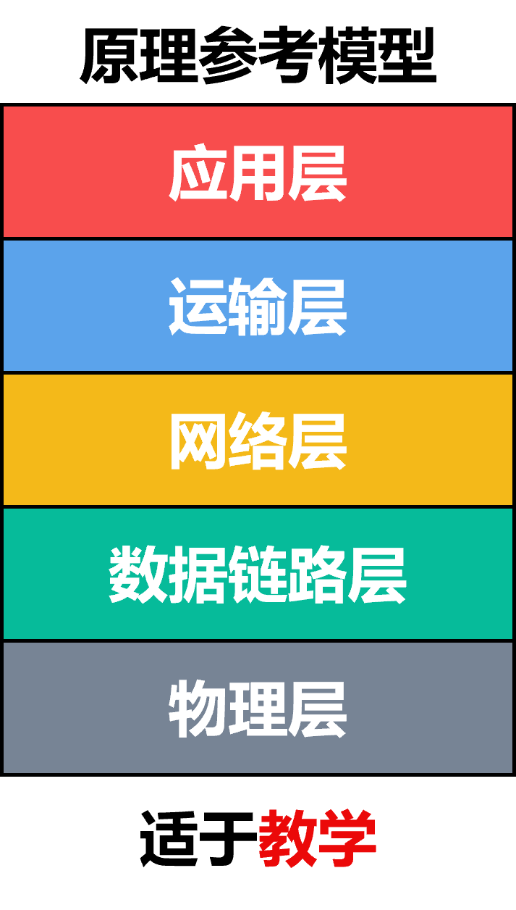
04
计算机网络体系结构中的专用术语
实体
适用
来自
协议
服务
适用

Slide 37


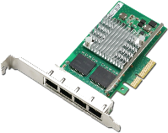
04
实体
协议
服务
计算机网络体系结构中的专用术语
实体是指任何可发送或接收信息的硬件或软件进程。
对等实体是指通信双方相同层次中的实体。
应
用
层
应
用
层
A
对等实体
F
运
输
层
运
输
层
B
对等实体
G
网
络
层
网
络
层
C
对等实体
H
链
路
层
链
路
层
D
对等实体
I
物
理
层
物
理
层
E
对等实体
J

Slide 38
实体
协议
04
计算机网络体系结构中的专用术语
协议
服务
协议是控制两个对等实体在“水平方向” 进行“逻辑通信”的规则的集合。
应
用
层
应
用
层
A
使用应用层协议（例如DHCP、DNS、HTTP、SMTP）通信
F
运
输
层
运
输
层
B
使用运输层协议（例如TCP或UDP）通信
G
网
络
层
网
络
层
C
使用网际层协议（例如IP）通信
H
链
路
层
链
路
层
D
使用链路层协议（例如传统以太网使用CSMA/CD）通信
I
物
理
层
物
理
层
E
使用物理层协议（例如传统以太网使用曼彻斯特编码）通信
J

Slide 39
实体
协议
04
计算机网络体系结构中的专用术语
协议
服务
协议是控制两个对等实体在“水平方向” 进行“逻辑通信”的规则的集合。
协议的三要素
语法
定义所交换信息的格式
语义
定义通信双方所要完成的操作
主机
Web服务器
同步
定义通信双方的时序关系
HTTP的GET请求报文
HTTP的响应报文
时间
时间

Slide 40
在同一系统中相邻两层的实体交换信息的逻辑接口称为服务访问点SAP，它被用于区分不同的服务类型。
上层要使用下层所提供的服务，必须通过与下层交换一些命令，这些命令称为服务原语。
帧的“类型”字段、IP数据报的“协议”字段，TCP报文段或UDP用户数据报的“端口号”字段都是SAP。
服务
应
用
层
应
用
层
服务
A
实现应用层协议并进行逻辑通信
“享受”运输层提供的服务
F
服务原语
服务原语
服务
运
输
层
运
输
层
服务
B
实现运输层协议并进行逻辑通信
“享受”网络层提供的服务
G
服务原语
服务原语
服务
网
络
层
网
络
层
服务
C
实现网络层协议并进行逻辑通信
“享受”链路层提供的服务
H
服务原语
服务原语
服务
链
路
层
链
路
层
服务
D
实现链路层协议并进行逻辑通信
“享受”物理层提供的服务
I
服务原语
服务原语
服务
物
理
层
物
理
层
服务
E
使用物理层协议进行通信
J

Slide 41
实体
协议
服务
04
计算机网络体系结构中的专用术语
服务
对等层次之间传送的数据包称为该层的协议数据单元（Protocol Data Unit，PDU）。
同一系统内层与层之间交换的数据包称为服务数据单元（Service Data Unit，SDU）。
SDU
SDU
服务
应
用
层
应用报文（message）
应
用
层
服务
A
F
SDU
服务原语
TCP报文段（segment）
UDP用户数据报（datagram）
服务原语
SDU
服务
运
输
层
运
输
层
服务
B
G
SDU
服务原语
服务原语
SDU
服务
网
络
层
IP数据报或分组（packet）
网
络
层
服务
C
H
SDU
服务原语
服务原语
SDU
服务
链
路
层
帧（frame）
链
路
层
服务
D
I
SDU
服务原语
服务原语
SDU
服务
物
理
层
比特流（bit stream）
物
理
层
服务
E
J
协议数据单元PDU

Slide 42
实体
协议
服务
04
计算机网络体系结构中的专用术语
服务
C
【2010年 题33】下列选项中，不属于网络体系结构所描述的内容是（ ）。
A. 网络的层次
B. 每一层使用的协议
C. 协议的内部实现细节
D. 每一层必须完成的功能
【2020年 题33】下图描述的协议要素是（ ）。
I. 语法 II. 语义 III. 时序
C
A. 仅I
B. 仅II
C. 仅III
D. I、II和III
发送方
接收方

